Slide 1

Luanda

Slide 2
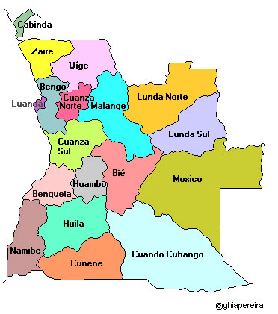

Slide 3
Luanda é a capital e a maior cidade de Angola e celebra 445 anos de existência. Localizada na costa do Oceano Atlântico no continente africano, é também o principal porto e centro econômico, financeiro e comercial do país.

Slide 4
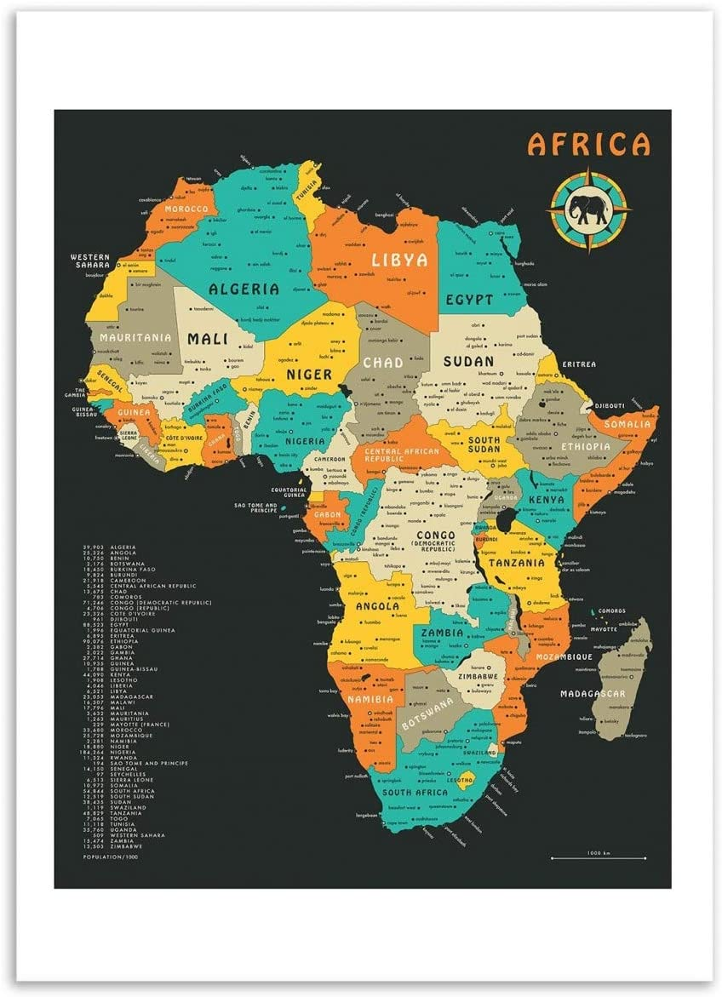

Slide 5
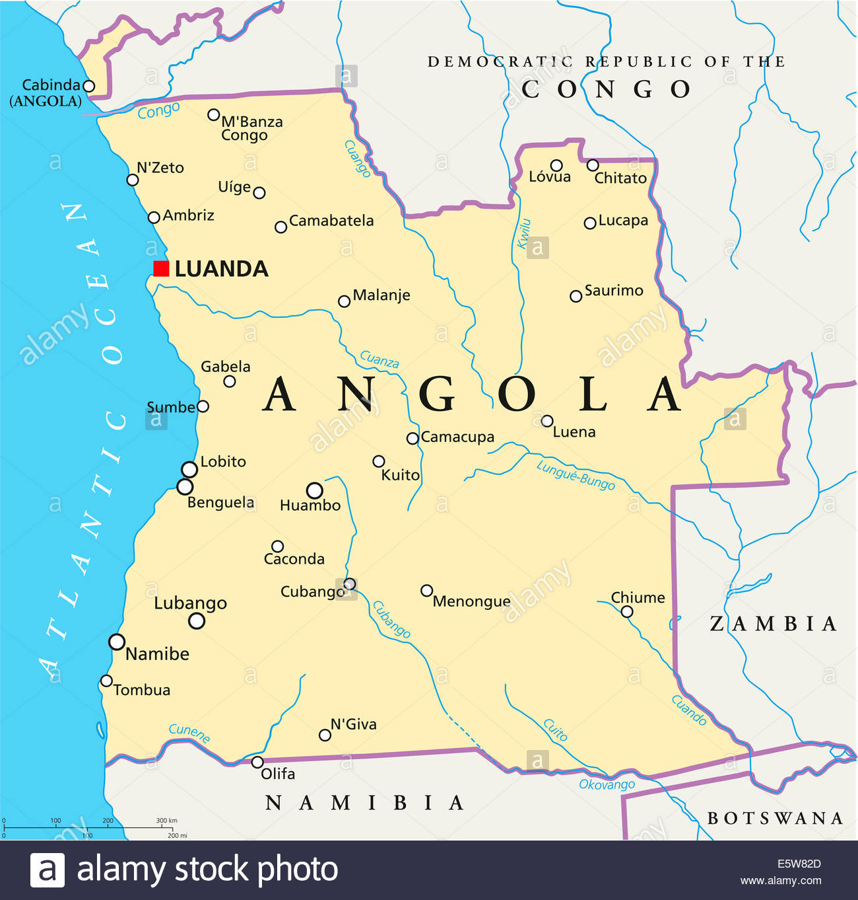

Slide 6

Foi fundada no dia 25 de janeiro de 1576 pelo explorador português Paulo Dias de Novais.

Slide 7
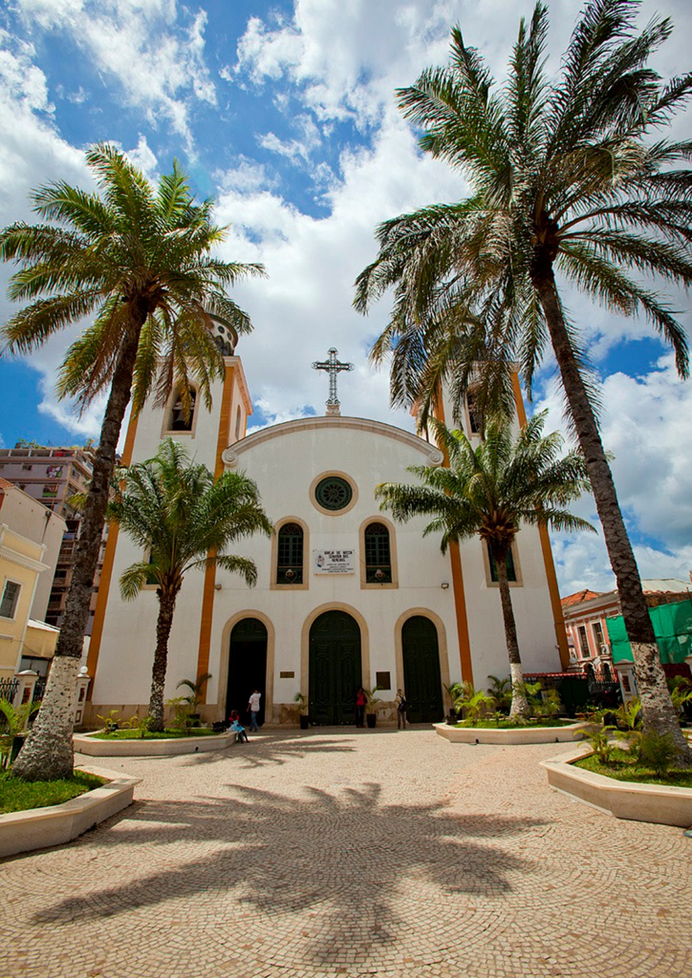

Slide 8
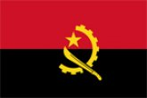
A Independência de Angola de Portugal deu-se no dia 11 de novembro de 1975.

Slide 9
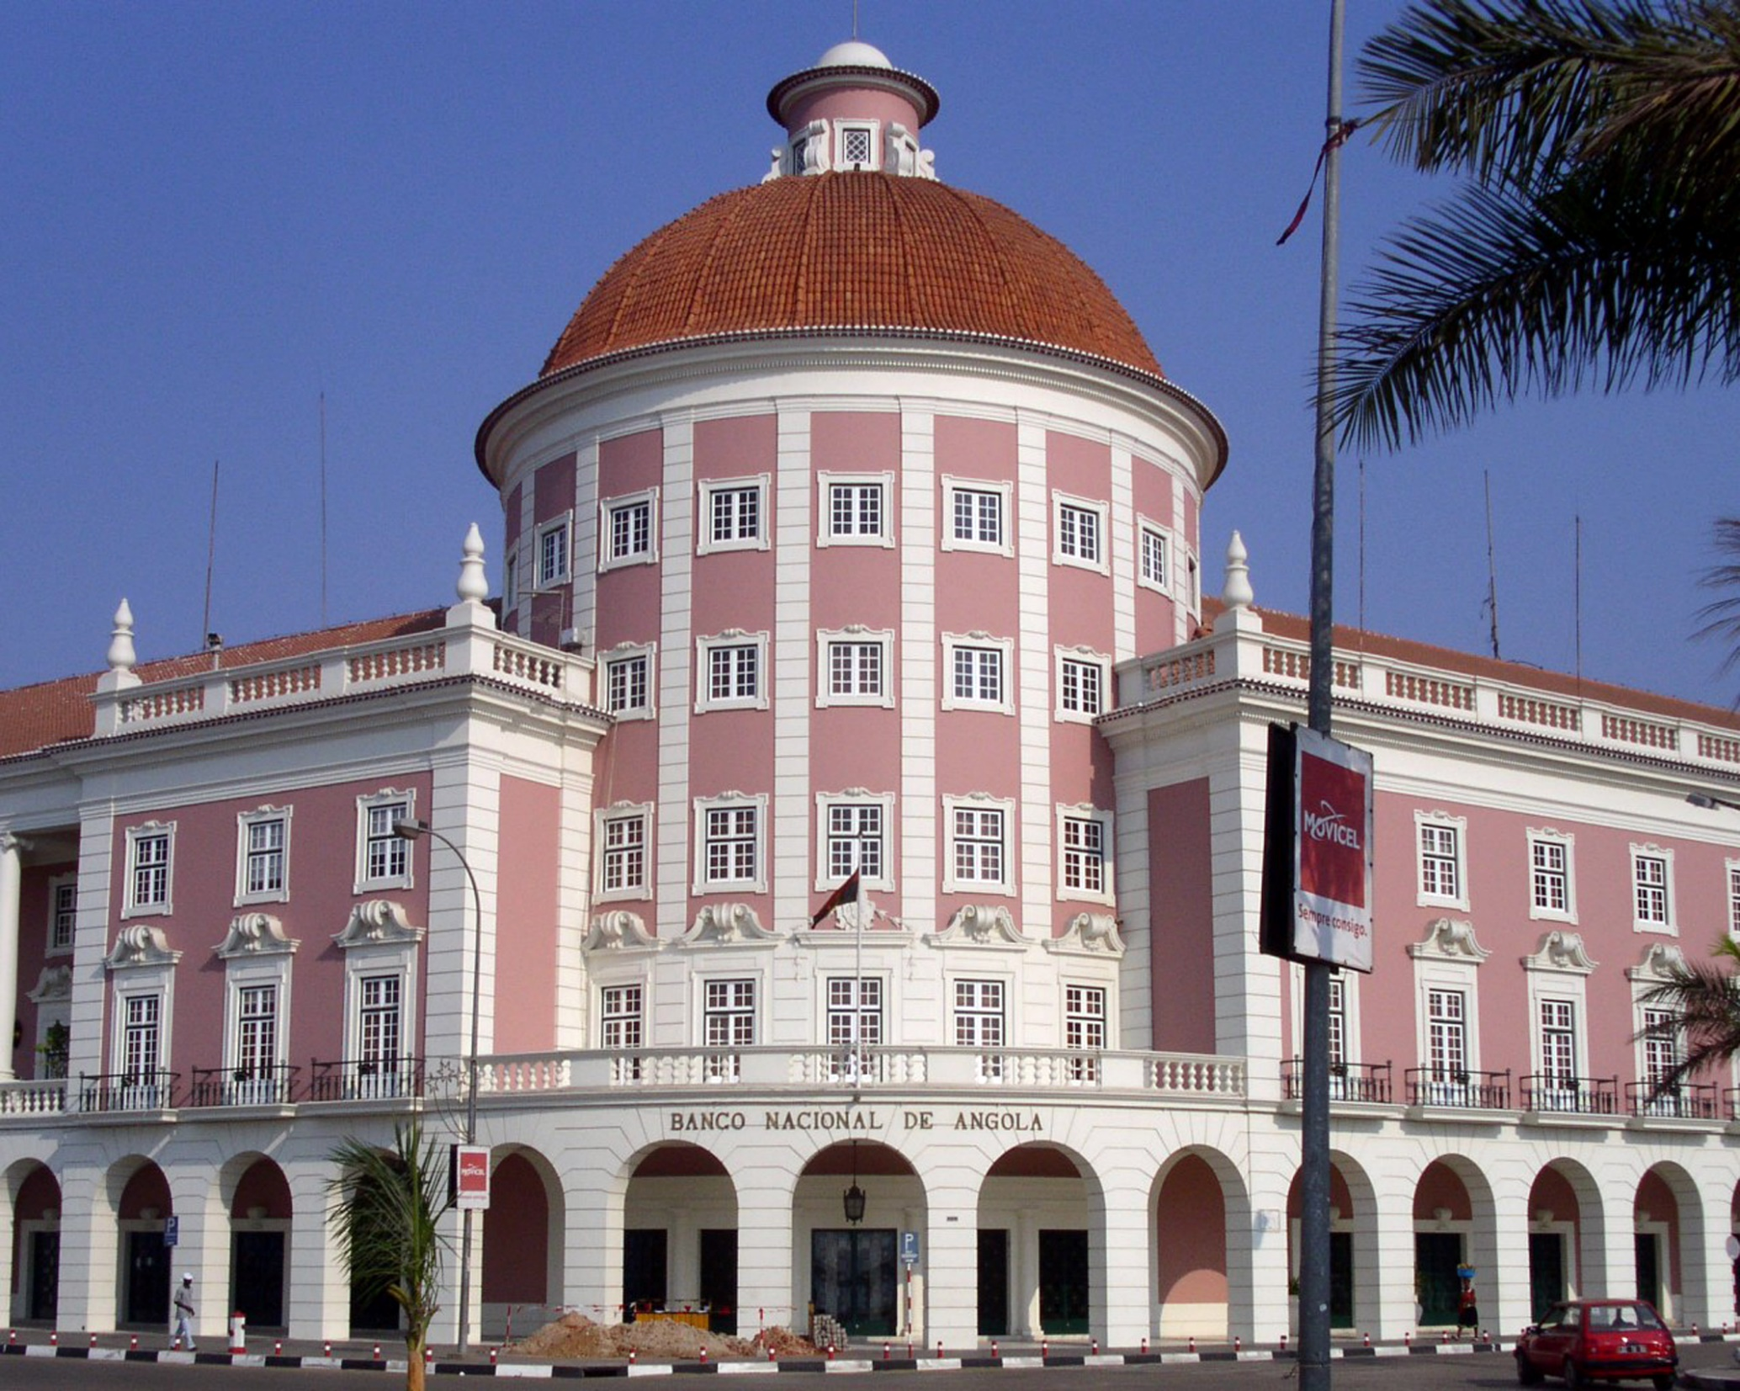

Slide 10
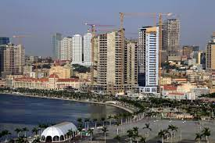
Os habitantes de Luanda são, na sua grande maioria, de origem bantu. Atualmente, a população estrangeira, portugueses, brasileiros e outras nacionalidades de origem europeia, é bastante grande, existindo ainda uma importante comunidade chinesa.

Slide 11
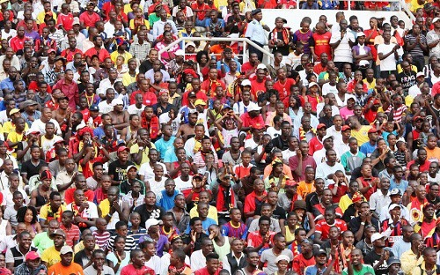
Luanda conta com uma população de aproximadamente 3 500 000 habitantes, o que a torna a sétima mais populosa cidade lusófona do mundo, atrás apenas de cidades brasileiras (como São Paulo, Rio de Janeiro, Brasília, Salvador, Fortaleza e Belo Horizonte) sendo considerada a segunda mais populosa capital lusófona do mundo, à frente de Maputo e Lisboa.
Lusofonia é a comunidade formada pelos povos e nações que compartilham a língua e cultura portuguesas.

Slide 12
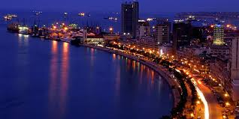
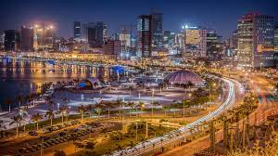
Encontramos diversificadas indústrias presentes na cidade como as de transformação de produtos agrícolas, produção de bebidas, têxteis, cimento, materiais de construção, plástico, metal, cigarros, sendo as principais exportações o café, algodão, açúcar, diamantes, petróleo, ferro, sal, cobre, ouro, trigo e milho.

Slide 13
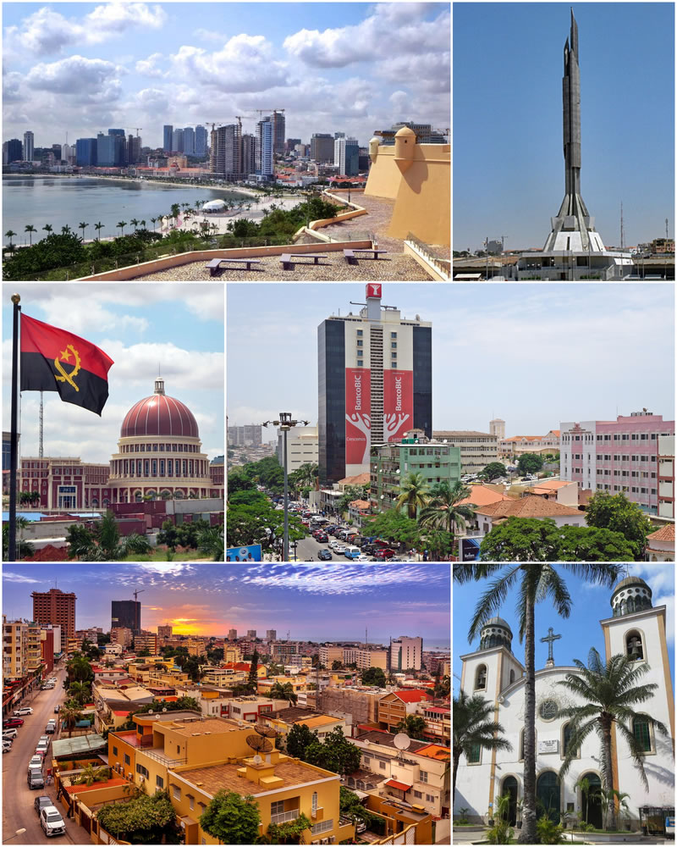

Slide 14
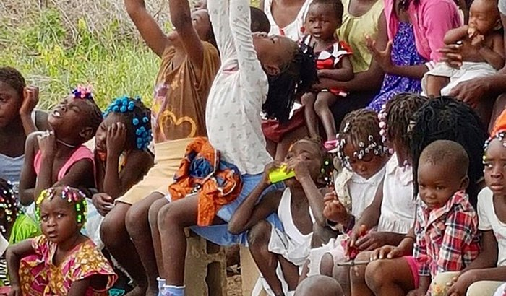

Slide 15
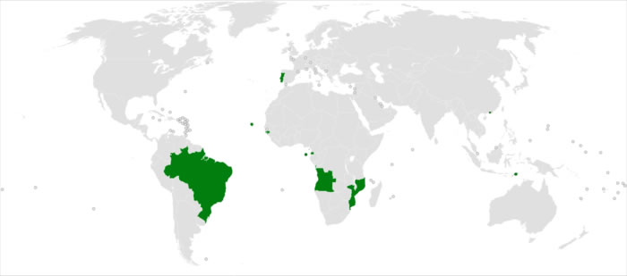
Países que têm o português como língua oficial.
A língua mais falada em Luanda é o português, que é a língua oficial do país, sendo também faladas várias línguas africanas do grupo bantu, principalmente o kimbundu.

Slide 16
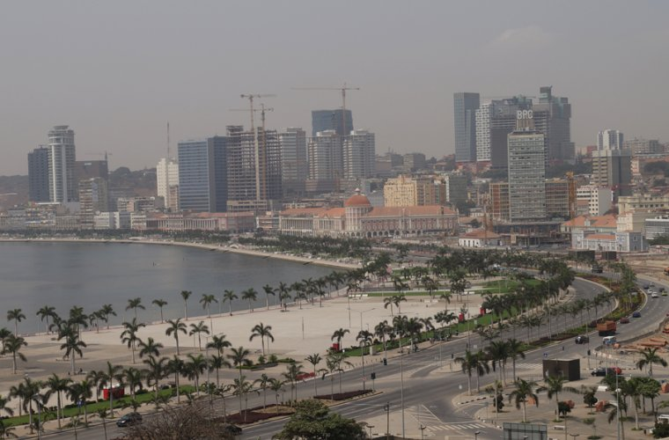

Slide 17
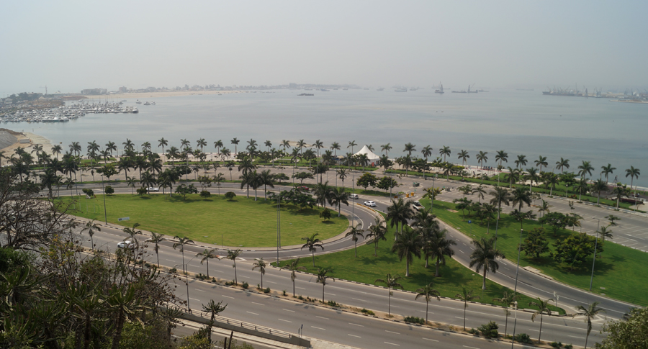
Luanda é considerada como a cidade mais cara do mundo. O país tem tido um forte crescimento econômico e turístico. A capital da Angola, Luanda é chamada às vezes de Nova Dubai ou de Mônaco da África, por estar se desenvolvendo rápida e modernamente com o dinheiro das grandes quantidades de petróleo do país, mas os preços, para os estrangeiros, são mais altos do que em Dubai. Um quarto de hotel simples, sem muito luxo, pode custar US$ 400. Uma pizza sai por US$ 25 e aluguéis podem alcançar facilmente US$ 10 mil por casas que não são mansões e uma latinha de coca-cola no supermercado custa US$ 10.
【€1 = $1.1712】 conversão do euro em dólares

Slide 18
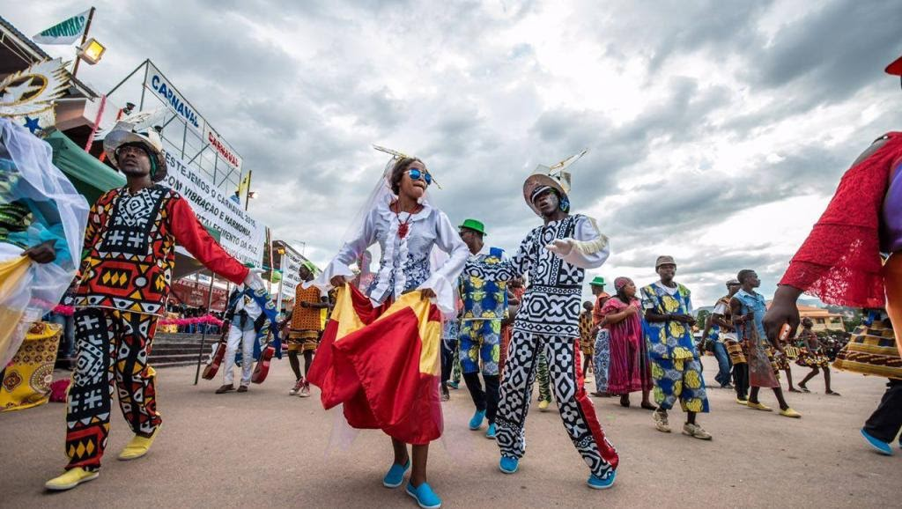

Slide 19
Música “Kaluanda” – Duc Feat. Laton
Na faixa, os artistas dão-nos uma visão de tudo o que acontece dentro da cidade de Luanda, ressaltando as brincadeiras de crianças, as festas que animam a capital e lembrando que, apesar dos problemas, o povo permanece de pé e com alegria.
Esta música foi lançada com vídeo oficial em janeiro do ano passado, na véspera do 444.º (quadringentésimo quadragésimo quarto) aniversário da cidade, e foi filmado nas mais variadas paisagens luandenses.

Slide 20
Fim

Slide 21
As línguas nacionais de Angola criaram um impacto na língua portuguesa do país, com certas expressões próprias, usadas no dia-a-dia como por exemplo vindas do Kimbundu:
Ya = sim
Bué = muito (exemplo: tem bué de gente, bué gente)
Cota = velho
Mambo = coisa
Wi = alguém, pessoa
Bazar = ir embora
Bizno = coisa
Geleira = frigorifico
Dikota = mais velho

